Slide 2

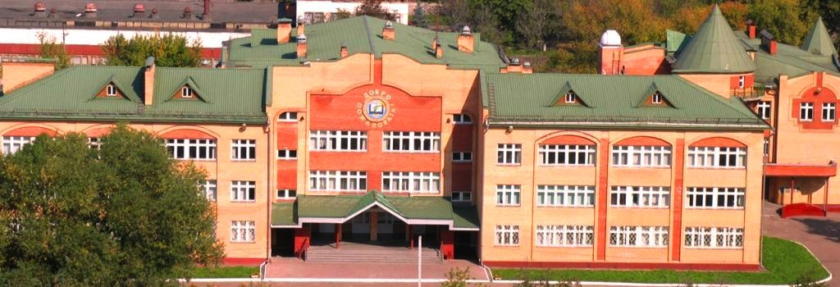
МОУ СОШ 29 г.Подольск
Фронтальные лабораторные
работы по физике
в цифровой школе

Slide 3
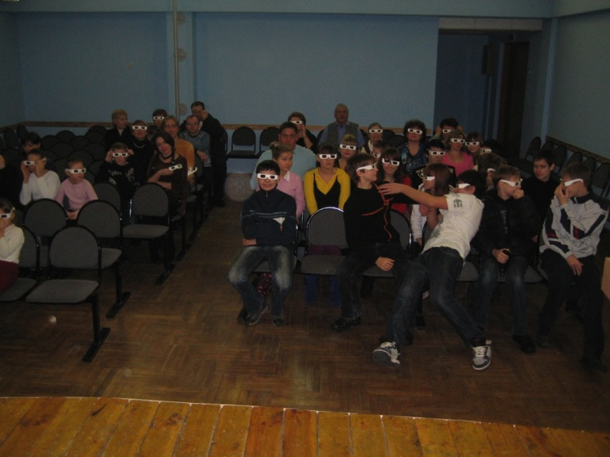
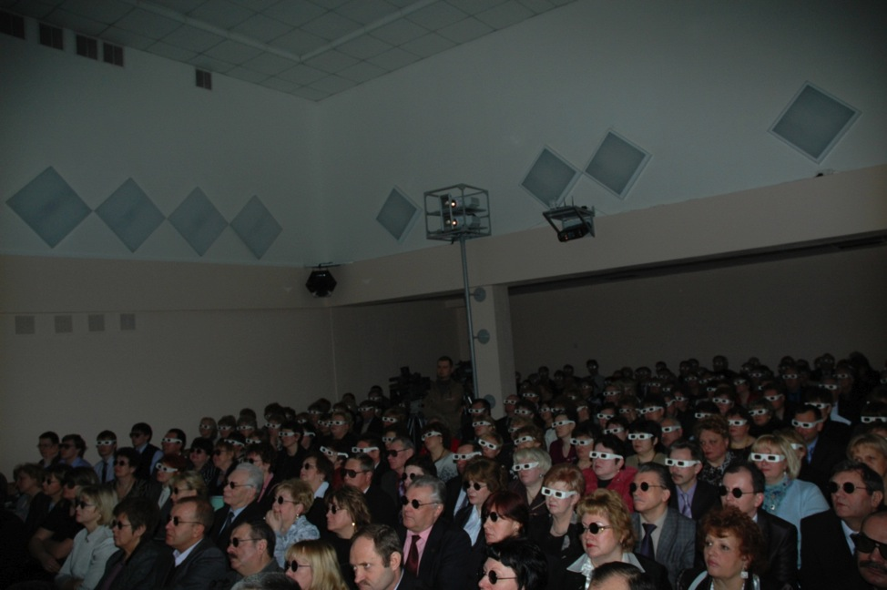
Школьный 3D кинотеатр
Школа 29

Slide 4
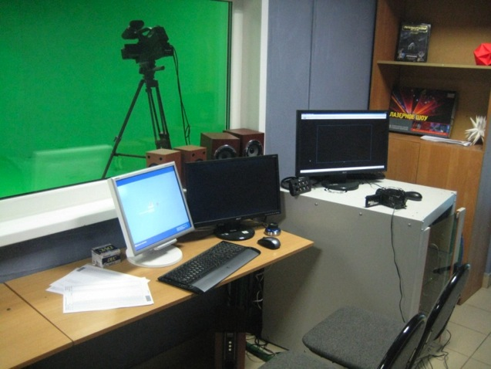
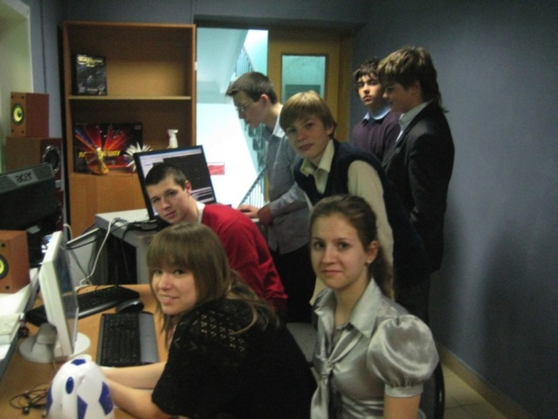
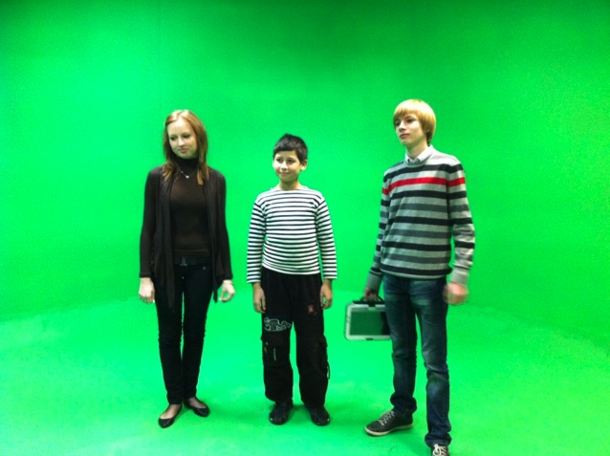
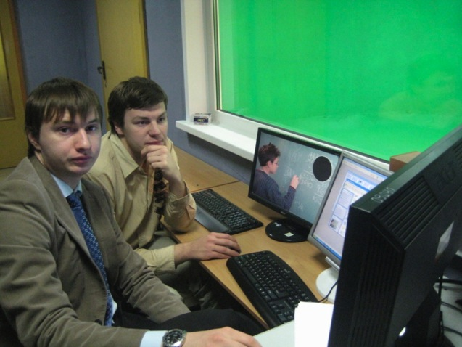
Виртуальная студия
Школа 29

Slide 5
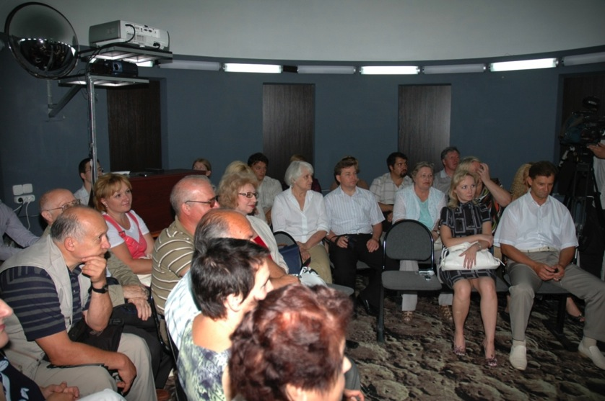
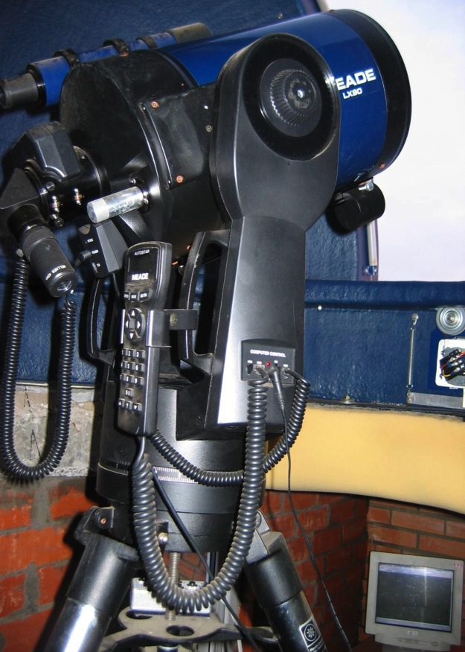
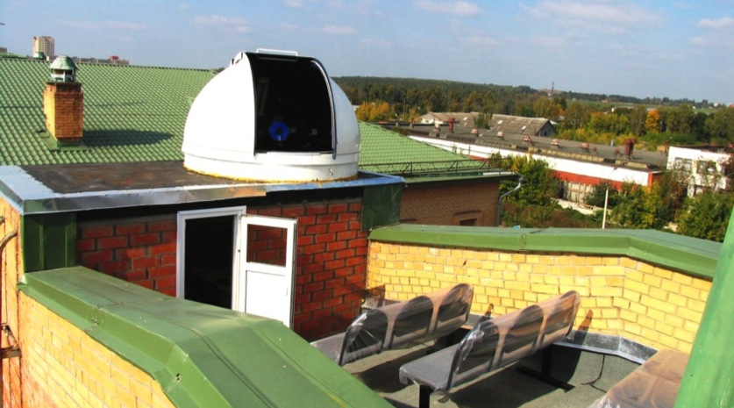
Астрономический комплекс школы
Школа 29
1.Планетарий
3. Обсерватория
2. Смотровая площадка

Slide 6
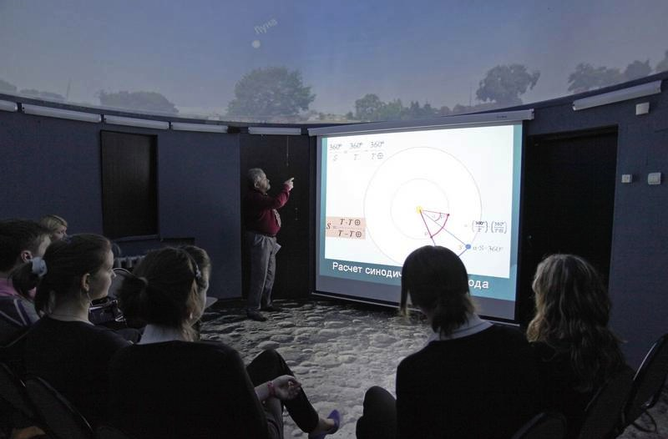
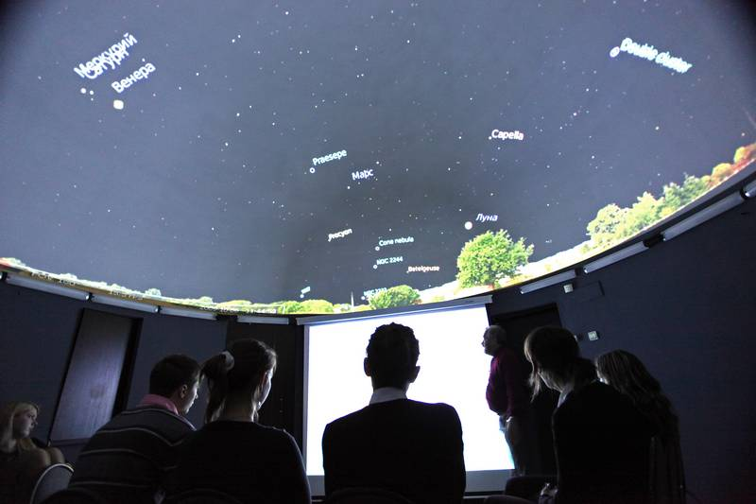
Цифровой планетарий
Школа 29

Slide 7
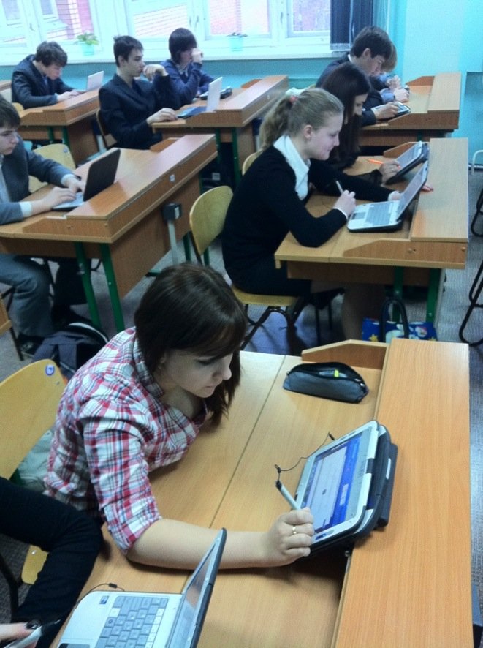
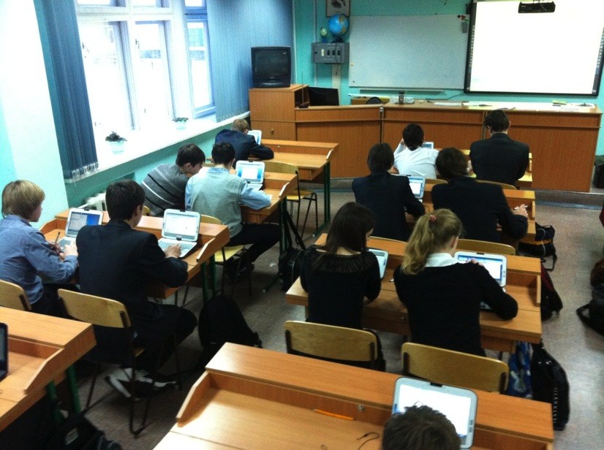
Экспериментальный класс
Школа 29

Slide 8
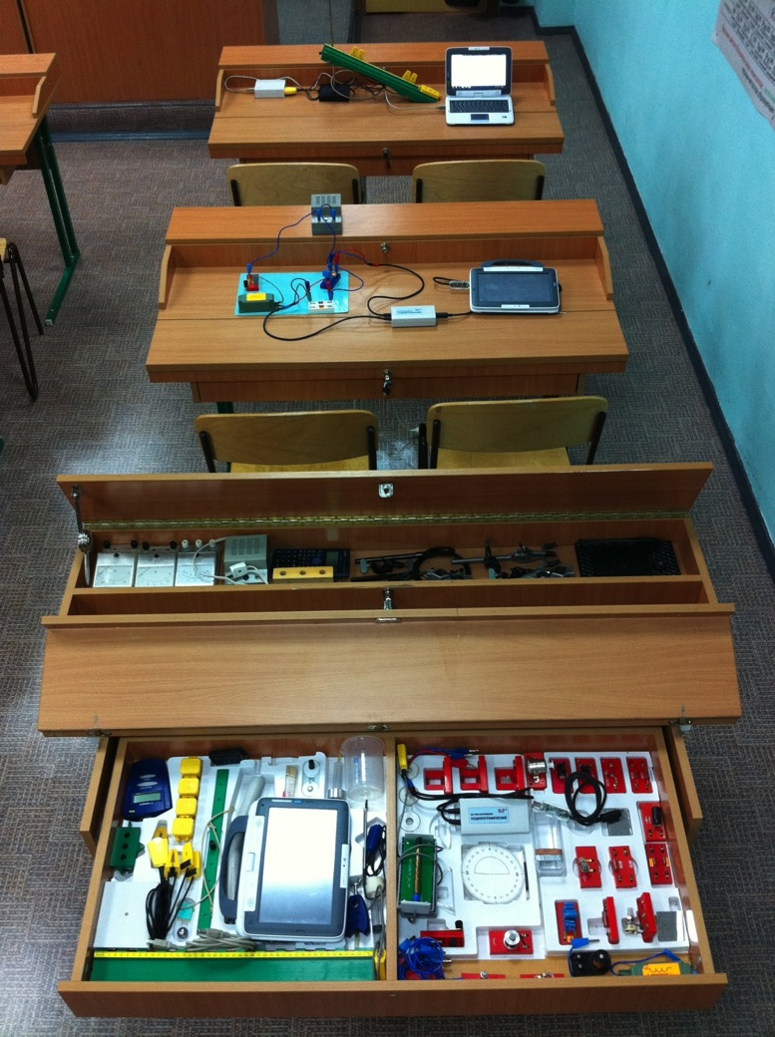
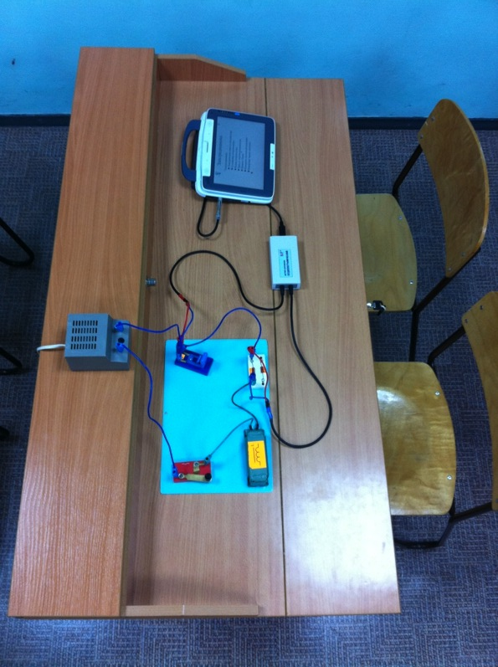
Цифровая лаборатория физики
Школа 29

Slide 9
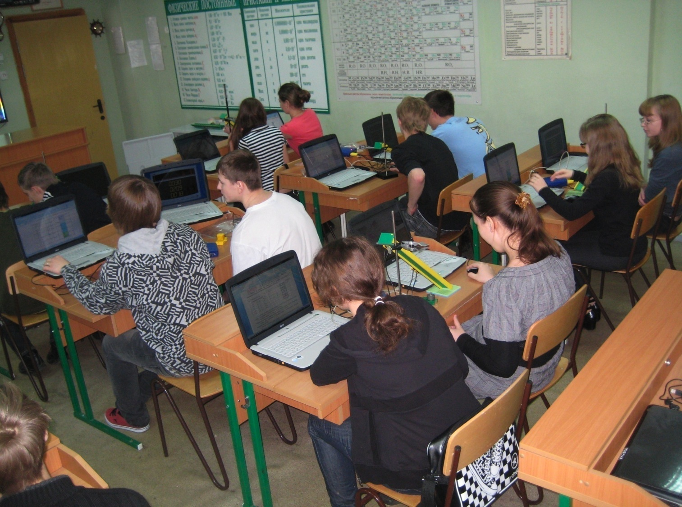
Лабораторная работа по механике 2008
Школа 29

Slide 10
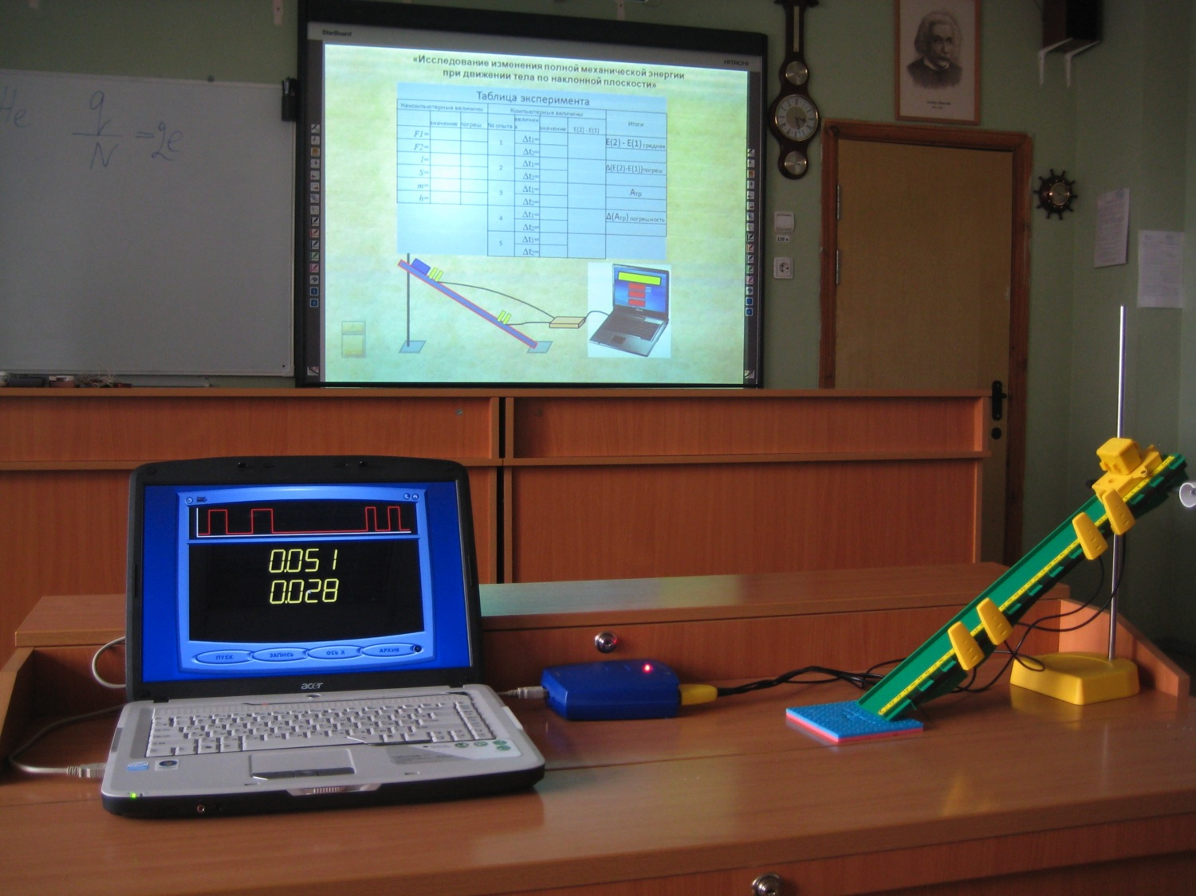
Лабораторная установка
Школа 29

Slide 11
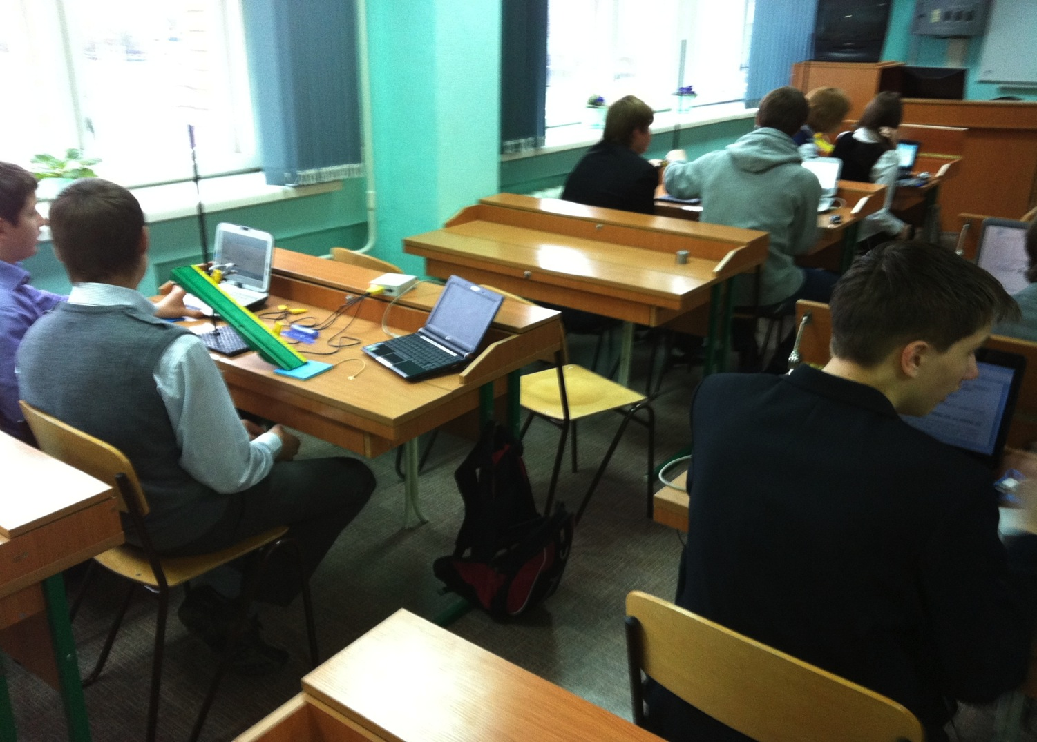
Лабораторная работа по механике 2010
Школа 29

Slide 12
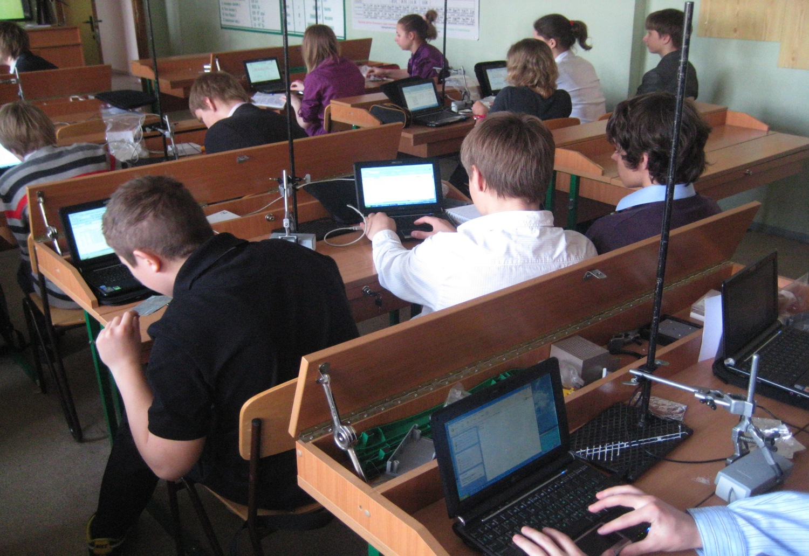
9-ый экспериментальный класс 2009
Школа 29

Slide 13
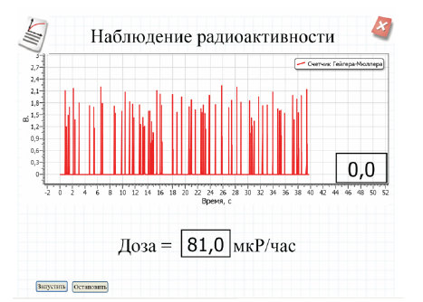
Программный комплекс «Радуга»
Школа 29

Slide 14
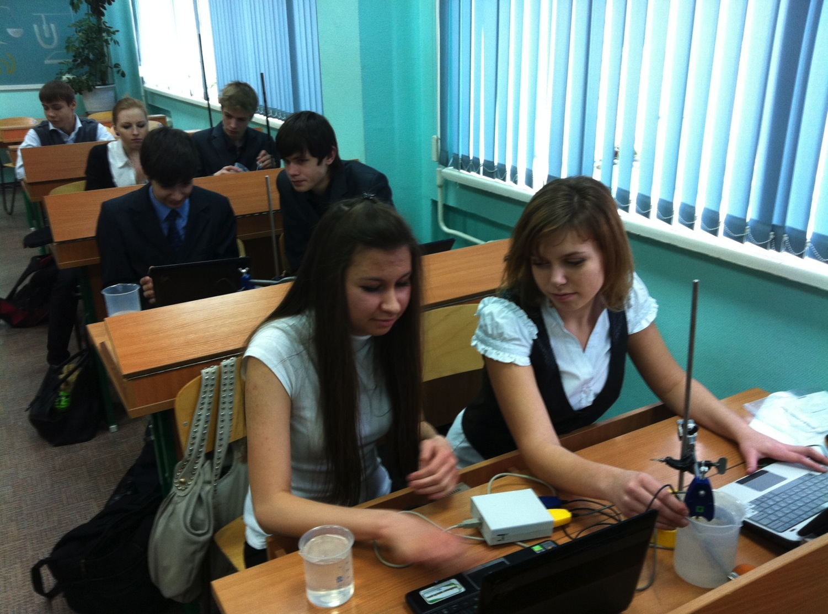
10-ый экспериментальный физ-мат класс 2011
Школа 29

Slide 15
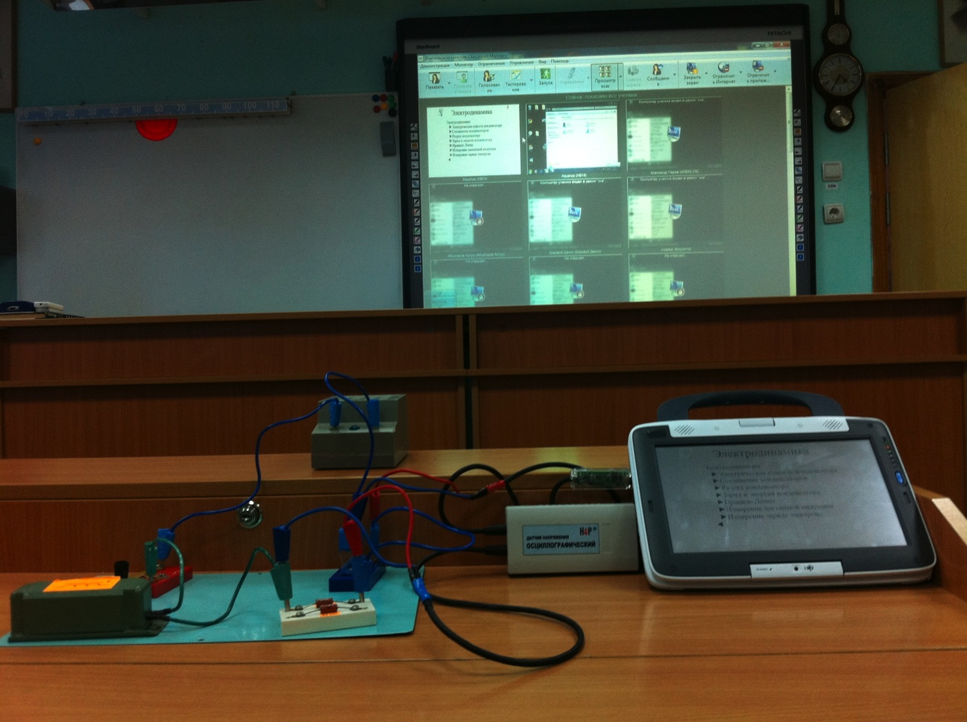
Анализ результатов работы
Школа 29

Slide 16
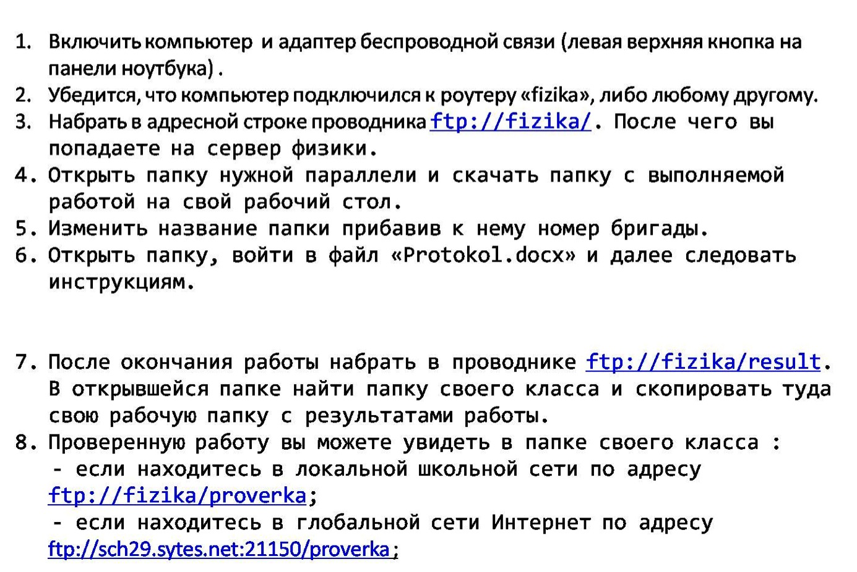
Протокол обмена данными
Школа 29

Slide 17
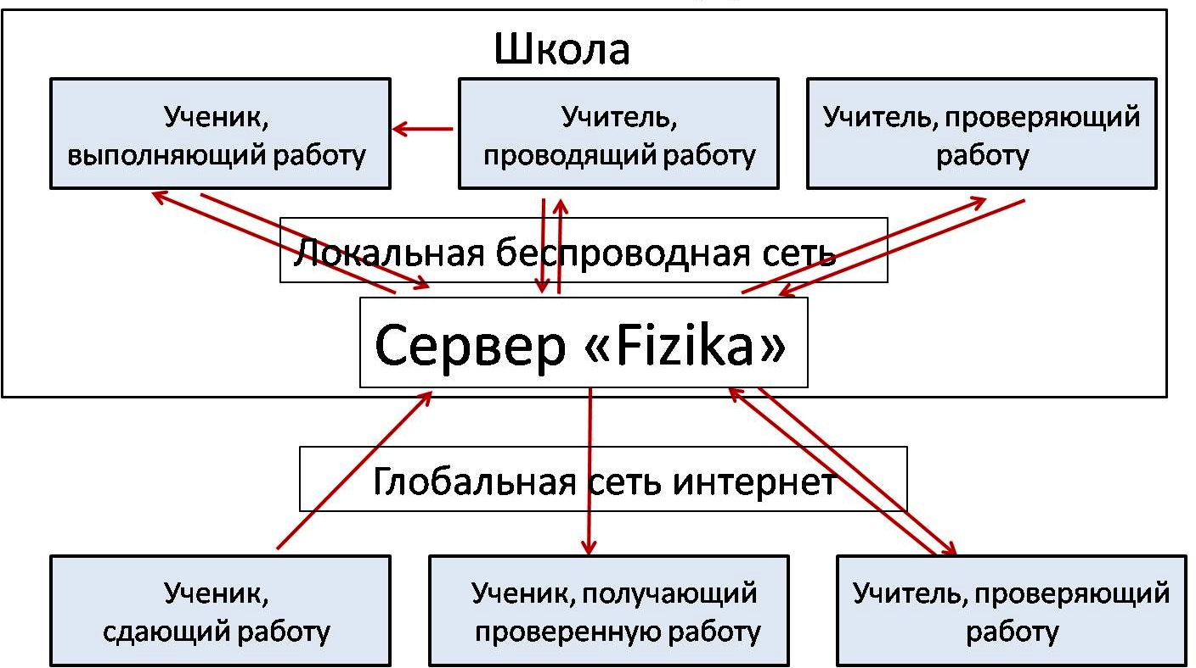
Схема обмена данными
Школа 29

Slide 18
Организация файлового хранилища
Школа 29
Параллели
Классы
Предметы
(Физика, информатика, иностранный и т.д.
Выдача, сдача и получение проверенных заданий
Тип заданий (контрольные, лабораторные, домашние и т.д)
Номера работ

Slide 19
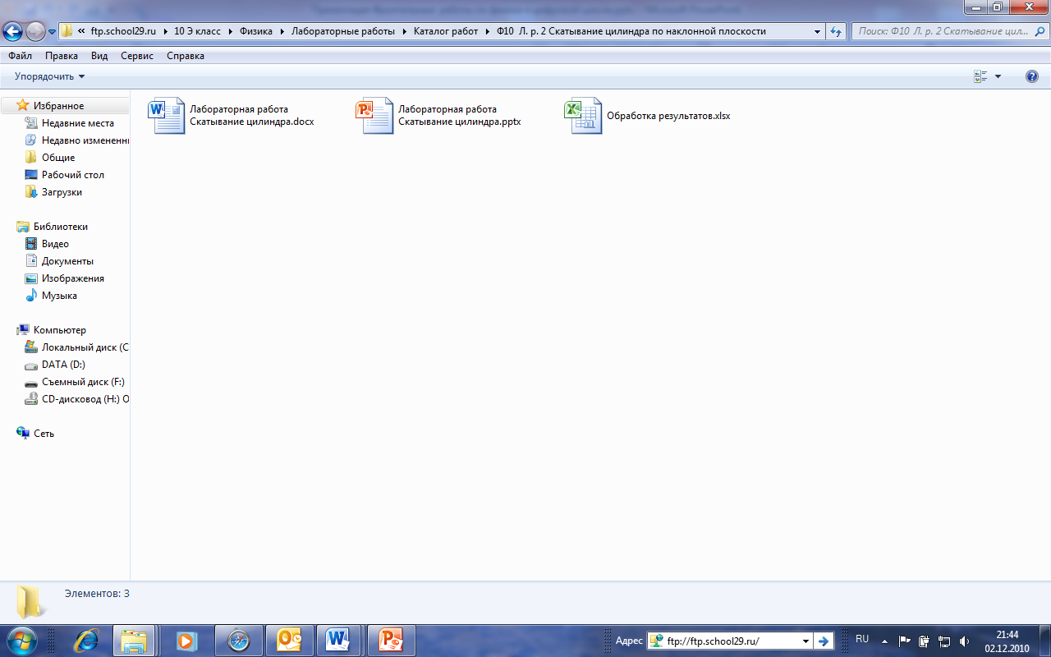
Получение работы с FTP сервера
Школа 29

Slide 20
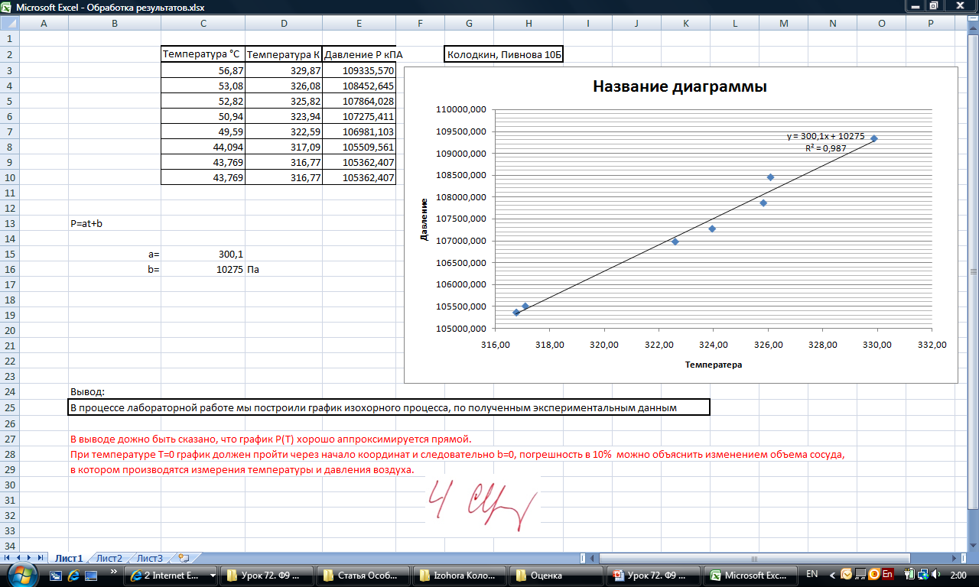
Проверка работы
Школа 29

Slide 21
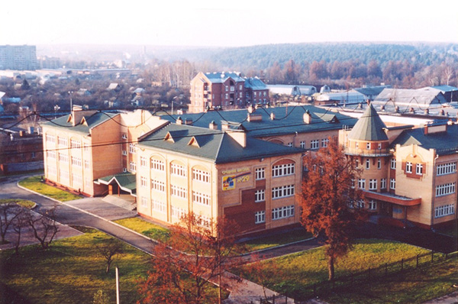
Благодарю за внимание!

